Slide 1


Slide 2

¿CÓMO INTRODUCIR AL CAMINO A QUIÉNES CON SU ANDAR LO CONSTRUYEN?
Tarea difícil, sobre todo porque los caminantes deben recorrer en sus propias existencias humanas únicas, irrepetibles e irrenunciables.
…la esperanza de ser capaces de ayudar a los demás a reconstruir la personal ilusión de vivir humanamente a pesar de los quebrantos que hayan debido afrontar.

Slide 3

“…contacto personal
…poner el cuerpo
…lograr un vínculo fuerte
…verdadera relación de ayuda válida y cálida
…generosidad y la capacidad de donación del adulto en general” (Jung).

Slide 4
MARCO REFERENCIAL
ESCUELAS HUMANISTAS
LA PSIQUIATRÍA PSICODINÁMICA
MODELO DE ABORDAJE MÚLTIPLE
CAMPO SISTÉMICO
COGNITIVO COMPORTAMENTAL
PSICOLOGÍA POSITIVA
MODELO NEUROBIOLÓGICO
CONSEJERÍA PSICOLÓGICA (Couseling)
COACHING PSICOLÓGICO .

Slide 5
BENEFICIOS DEL AT
Notes:
BENEFICIOS DEL AT

Slide 6
CUADRO DIFERENCIAL | COACHING | AT
OBJETIVOS | Claros y precisos. Definidos por el coach o cocheé. | Se definen en función del desarrollo de la intervención. Resultan de la coordinación con otros profesionales implicados.
MÉTODO/ HERRAMIENTAS | Formación, talleres, adiestramiento, feedback, etc.. | Vínculo Terapéutico. Coordinación con tratamientos de referencia. Figura del Director y del Supervisor.
OBJETIVOS PEDAGOGICOS TERAPÉUTICOS | Previos a la intervención Definidos con claridad La toma de decisiones. Acciones futuras. | Mejorar la calidad de vida. Favorecer la integración. Mejorar dinámica familiar y/o contexto. Promover la salud y su cuidado. Complementar, extender e incentivar su tratamiento. Evitar ingresos y procesos de institucionalización.

Slide 7
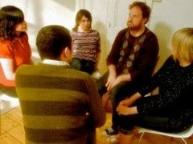
57
EL EQUIPO TRANSDISCIPLINARIO
La función del AT es integrarse al Equipo Terapéutico y efectuar su intervención, siendo el agente de cambio más importante para el paciente, estimula sus potencialidades y ayuda a desarrollar su proyecto de vida.

Slide 8
1.Precontemplación
2.Contemplación
OFRECER AYUDA
SENSIBILIZACION
VENTAJAS
INCONVENIENTES
IDENTIFICAR FACTORES de RIESGO Y PROTECTORES CONCIENTIZACION
3.Preparación
ETAPAS DEL CAMBIO
MOTIVACION
REFORZAR CONFIANZA
DISEÑAR PLAN PARTICIPAR
COMPROMISO
5.Sostén
FELICITAR Y ALENTAR
ASPECTOS POSITIVOS
Y NEGATIVOS, SOLUCIONES
RECICLADOS
SENSIBILIZACION
4.Acción
PLANIFICACION
OBJETIVOS
EVALUACIÓN

Slide 9
ACTITUD PSICOLOGICA
CARACTERÍSTICAS
RECEPTIVIDAD PREDICCIÓN
REFLEXIÓN TOLERANCIA
DISCRIMINACIÓN
AUTONOMÍA POSITIVIDAD
INTEGRACIÓN
“ESCUCHA” “ESPERA”

Slide 10

TIPOS de CONTENCIÓN
AL PACIENTE
AL TERAPEUTA
A LOS PACIENTES
CONTENCIÓN EMOCIONAL
CONTENCIÓN FISICA
ABRAZO
HOLDING
PRESIÓN
SOSTÉN
AISLAMIENTO TEMPORAL
ESPACIO FÍSICO QUE NO IMPLIQUE RIESGO
EQUIPO - CONTAINER
MEDICACIÓN FARMACOLÓGICA

Slide 11

RESILIENCIA EN EL AT
“Yo tengo” en mi entorno social.
“Yo soy” y “yo estoy” fortalezas intrapsíquicas y condiciones personales.
“Yo puedo” habilidades en las relaciones con los otros.

Slide 12
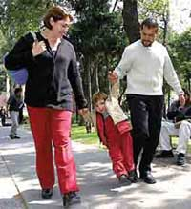
"TUTOR DE RESILIENCIA"
Presencia junto al niño/joven/adulto
Amor incondicional, entendido como aceptación del otro
Estimulo y gratificación afectiva a los logros
Creatividad, Iniciativa, Humor
Ayudar a resolver problemas

Slide 13

LOS PRINCIPIOS CLAVES
Respeto por los derechos y la dignidad de las personas.
Compromiso profesional y científico.
Responsabilidad social.
Competencia.
No discriminaciones.
Promover la integridad del quehacer científico.

Slide 14

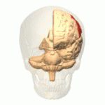

ALCOHOL
USO
ABUSO
ADICCIÓN

Slide 15
TRASTORNOS DE ANSIEDAD – PÁNICO – FOBIAS

Slide 16

-
RIESGOS !!!
"LOS TEMERARIOS EN SUS MÁQUINAS VOLADORAS"
Furor curandis
Codependencia
Omnipotencia
Complacencia
5.Inocencia
La enfermedad es manipuladora, mentirosa, seductora, amenazante, y defensiva.
6.Transferencia
7.Reproducción del modelo
8.Estrés, Burnout

Slide 17
SUPERVISIÓNla alta

Slide 18
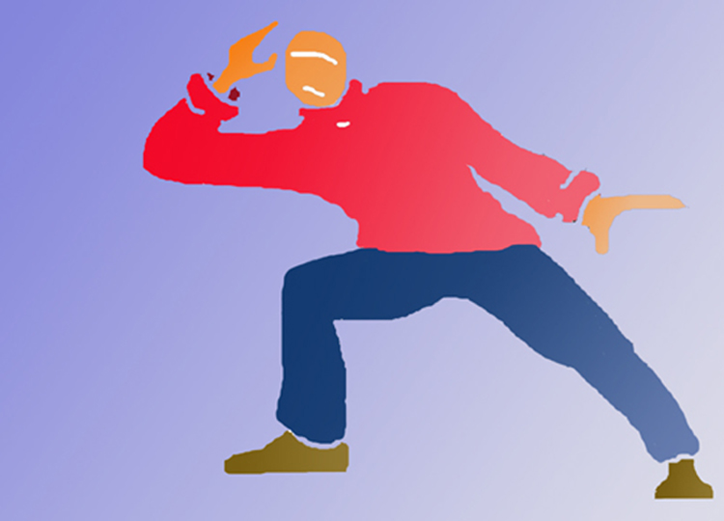
“AUTOREVELACION” DEL AT
Cualquier verbalización o conducta que revele información personal al paciente respecto del terapeuta/AT.
Las AR no siempre son el resultado de una decisión activa y existen muchos elementos dentro de un tratamiento que revelan información al paciente acerca del terapeuta sea éste conciente de ello o no.

Slide 19
BURNOUT
EXCESO DE TRABAJO
AGOTAMIENTO
CONFLICTO CONTEXTUAL
FALTA ENERGIA
DESGASTE EMOCIONAL
PERDIDA DE IDEALISMO
DESHUMANIZACIÓN
RESPUESTA NEGATIVA
DISTANTE DEL OTRO
DESPERSONALIZACIÓN
SENSACIÓN INUTILIDAD
FRACASO LABORAL
FALTA DE PRODUCTIVIDAD
REALIZACIÓN REDUCIDA

Slide 20



ASPECTO POSITIVO Y ÓPTIMO DEL DESARROLLO PROFESIONAL
EL VIGOR LA DEDICACIÓN LA ABSORCIÓN
PSICOLOGÍA POSITIVA FORTALEZAS Y SU
FUNCIONAMIENTO ÓPTIMO.

Slide 21
…el ENCUENTRO TERAPEUTICO REAL entre pacientes, familias, personal y profesionales de la institución …agradecer y valorar el Auténtico Saber y la Entrega comprometida de los Acompañantes Terapéuticos.
.... en nuestras "keschuas" pampas (campos abiertos y extensos) al estilo de las tierras de La Mancha del “AT Sancho”
¡¡¡ SALUD ACOMPAÑANTES TERAPÉUTICOS!!!

Slide 22



Muchas gracias!!!
HACIENDO CAMINOS AL ANDAR…
drguillermofernandez@hotmail.com

Slide 24






INSTITUTO DE NEUROPSIQUIATRIA,ADICCIONES Y PSICOLOGIA POSITIVA de Bs As
drcoachingsalud@Gmail.com
drguillermofernandez@hotmail.com
Notes:
drguillermofernandez@hotmail.com
www.fernandezdadam.com.ar

Slide 27
Muchas gracias!!!
drguillermofernandez@hotmail.com
Notes:
drguillermofernandez@hotmail.com

